Slide 1
POEB - licenciaturas Docente Amélia Artes segundo semestre de 2015 FEUSP
Aula 8: Plano Nacional de Educação

Slide 2
Organização da aula:
Retomar aula anterior
Histórico PNE
Plano 2001-2010
Novo plano

Slide 3
AULA ANTERIOR
Dúvidas?

Slide 4
Histórico PNE
Manifesto dos Pioneiros – 1932
CF 1934
LDB 61 – Conselho federal de Educação – natureza financeira
LDB 71 – visão tecnocrata da educação
1993 – Plano Decenal para a educação – Base EPT
PNE – aprovado 09/01/2001 – Lei 10.172/01 – em tramitação desde 1998
PNE DA SOCIEDADE BRASILEIRA x PNE - FHC
Projeto lei 4155/98 projeto lei 4173/98

Slide 5
PNE 2001 - 2010
Duas perspectivas opostas de política educacional
Substitutivo Nelson Marchezan (PSDB RS) – diagnóstico da sociedade civil, diretrizes objetivos e metas do governo
3 partes – diagnóstico da educação
diretrizes a serem seguidas
objetivos e metas – 295
90% das metas são de responsabilidade dos Estados e Municípios. A União cabe a organização

Slide 6
PNE 2001 - 2010
Vetos FHC –
Ampliar o programa Renda Mínima
Novos estabelecimentos de educação superior
Ampliar as redes de instituições federais
Ampliar o credito educativo
Ampliar o financiamento à pesquisa científica e tecnológica
Implantar o plano de carreira
Aumento do PIB para 7%
Valor aluno ano – base qualidade
Garantir junto ao tesouro verbas para aposentados e pensionistas.

Slide 7
PNE 2014- 2024 – lei 13.005/14
Processo de tramitação
Negociação de recursos

Slide 8
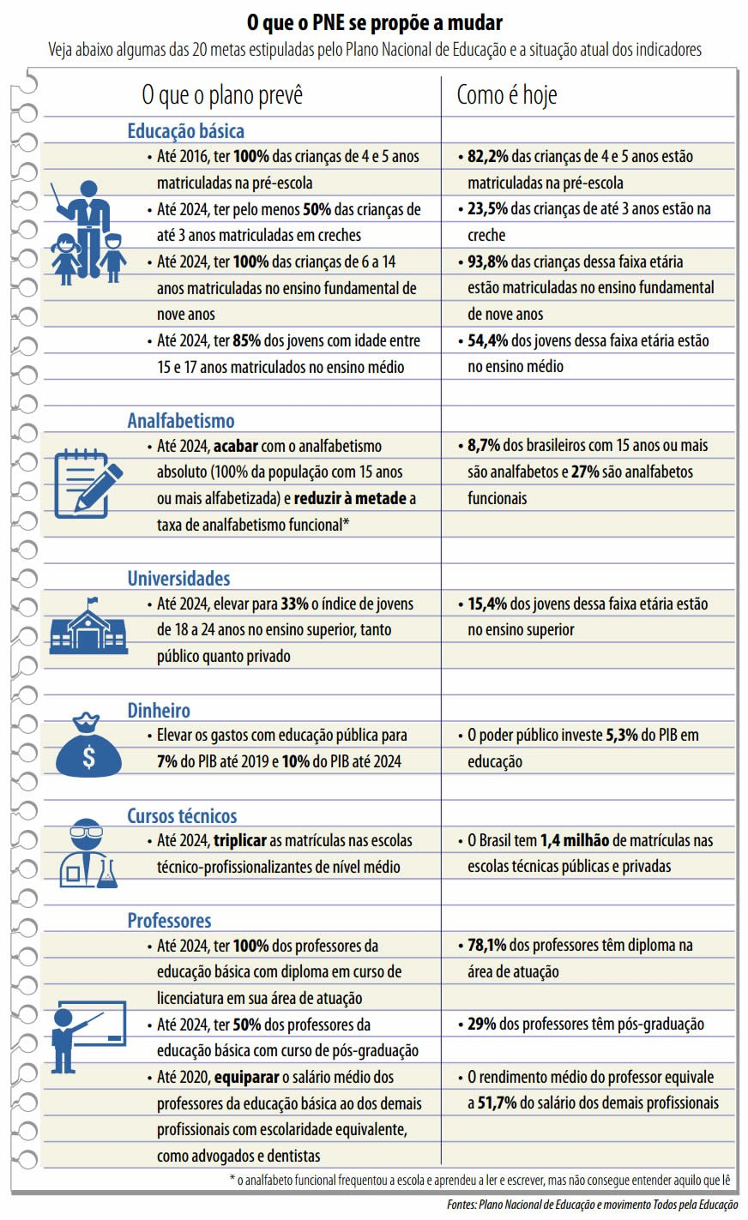

Slide 9
PNE 2014- 2024 – ensino médio
Texto base: crítica ao PNE anterior – não de possibilidades de monitorar (recursos e indicadores).
EM – etapa obrigatória – Sistema Nacional de Educação – integração entre as etapas.
Aspectos avaliativos : IDEB e ENEM
Dualidade no EM : profissional ou propedêutico

Slide 10
PNE 2014- 2024– ensino médio
Cor/raça | Taxa líquida de matrícula -Ensino Médio
 | 2000 | 2010
Branco | 45,8% | 55,3%
Negro | 22,8% | 41,3%
Total* | 34,3% | 47,2%
Sexo | Taxa líquida de matrícula -Ensino Médio
 | 2000 | 2010
Homem | 30,2% | 42,4%
Mulher | 38,5% | 52,2%
Total | 34,3% | 47,2%

Slide 11
PNE 2014- 2024 – ensino médio
Meta 3: Universalizar, até 2016, o atendimento escolar para toda a população de 15 a 17 anos e elevar, até o final do período de vigência deste PNE, a taxa líquida de matrículas no ensino médio para 85%.
Meta 11: triplicar as matrículas da educação profissional técnica de nível médio, assegurando a qualidade da oferta e pelo menos 50% (cinquenta por cento) da expansão no segmento público.

Slide 12
PNE 2014- 2023 – ensino médio
Meta 20: ampliar o investimento público em educação pública de forma a atingir, no mínimo, o patamar de 7% (sete por cento) do Produto Interno Bruto (PIB) do País no 5º (quinto) ano de vigência desta Lei e, no mínimo, o equivalente a 10% (dez por cento) do PIB ao final do decênio.

Slide 13
http://www.observatoriodopne.org.br/metas-pne/3-ensino-medio/indicadores

Slide 14
Próxima aula – financiamento da educação

Slide 15
bibliografia

